Slide 1

МИНИСТЕРСТВО НАУКИ И ВЫСШЕГО ОБРАЗОВАНИЯ РОССИЙСКОЙ ФЕДЕРАЦИИ
ФЕДЕРАЛЬНОЕ ГОСУДАРСТВЕННОЕ БЮДЖЕТНОЕ
ОБРАЗОВАТЕЛЬНОЕ УЧРЕЖДЕНИЕ ВЫСШЕГО ОБРАЗОВАНИЯ «ДОНСКОЙ ГОСУДАРСТВЕННЫЙ ТЕХНИЧЕСКИЙ УНИВЕРСИТЕТ»
(ДГТУ)
Авиационно-технологический колледж
Дипломная работа на тему:
Разработка системы учета зарегистрированных клиентов и сотрудников предприятия для ИП Ставицкий Михаил Викторович, г. Ростов-на-Дону»
Выполнил студент группы ПКС9-К43: А.А. Порох
Руководитель: Ж.Г. Кариева
Ростов-на-Дону
2024

Slide 2
Постановка задачи
В организации была поставлена задача создать систему учета, которая должна отвечать некоторым требованиям: разграничение прав доспупа, удобный пользовательский интерфейс, хранить и редактировать информацию о клиентах и сотрудниках предприятия.

Slide 3
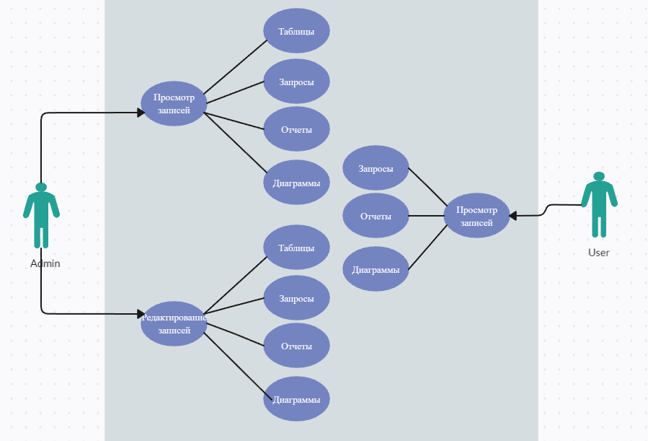
Use Case диаграмма
Use Case диаграмма отображает взаимодействие пользователя или пользователей с базой данных. Также она описывает функциональность системы доступной тому или иному пользователю.

Slide 4
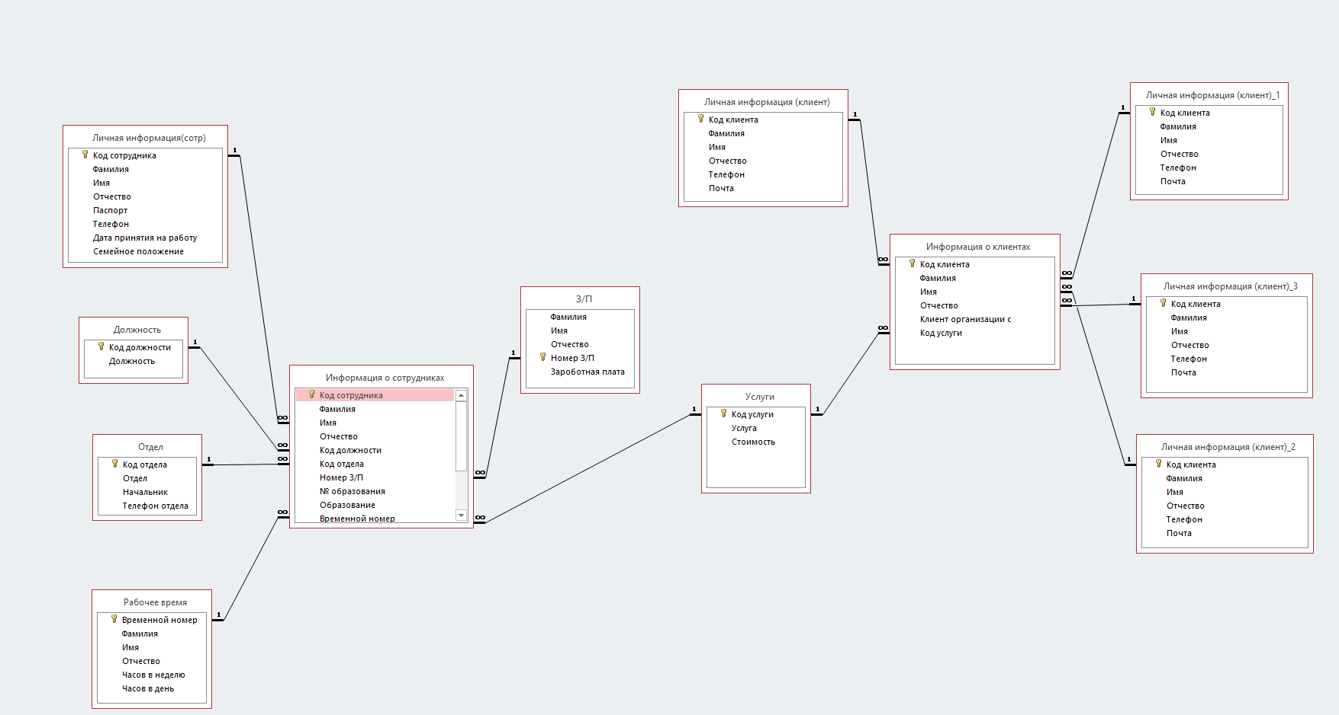
Схема данных
Схема данных – это структура базы данных, описанная на формальном языке, поддерживаемом СУБД. В реляционных база данных схема определяет таблицы, поля в них, и ограничения целостности.

Slide 5
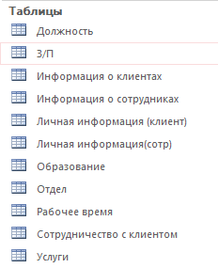
Описание ПО
Для базы данных было создано 11 таблиц. Две таблицы являются основными, остальные 9 вспомогательные.

Slide 6
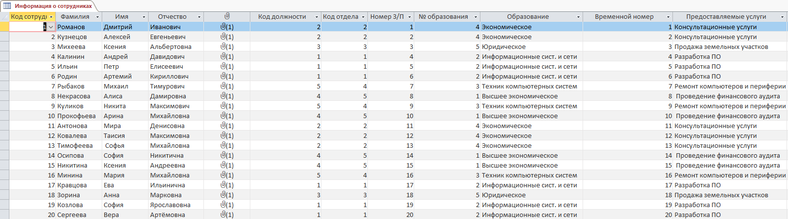
Описание ПО
В таблице «Информация о сотрудниках» собрана вся доступная информация о сотрудниках.

Slide 7
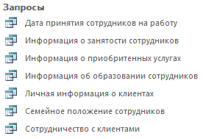
Описание ПО
Были разработаны 7 запросов к базе данных, которые позволяют просмотреть основную информацию о сотрудниках и клиентах.

Slide 8
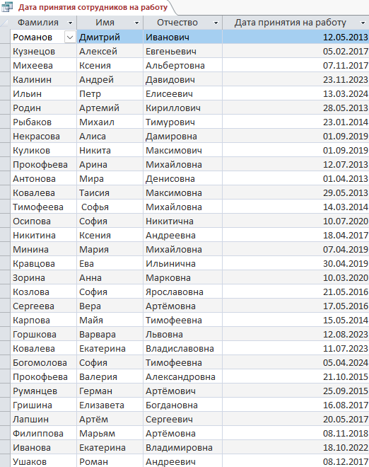
Описание ПО
Запрос «Дата принятие сотрудников на работу» в нем собрана информация о трудоустройстве сотрудников.

Slide 9
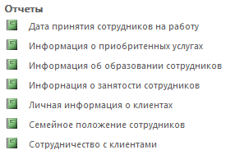
Описание ПО
Созданы 7 отчетов, в них собрана в удобной форме информация соответствующая запросам к базе.

Slide 10
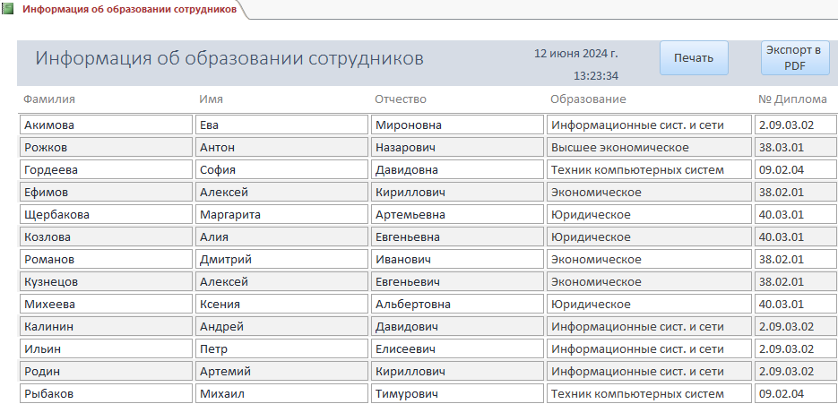
Описание ПО
В отчете «Информация об образовании сотрудников» представлена в удобной форме информация об образовании.

Slide 11
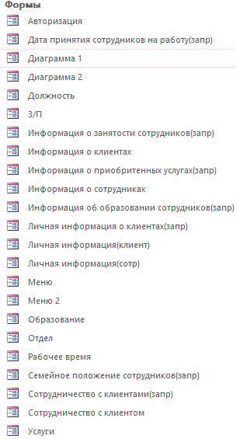
Описание ПО
Также были разработаны 23 формы. Основными из них являются формы: «Авторизация», «Меню пользователя» и «Меню администратора».

Slide 12
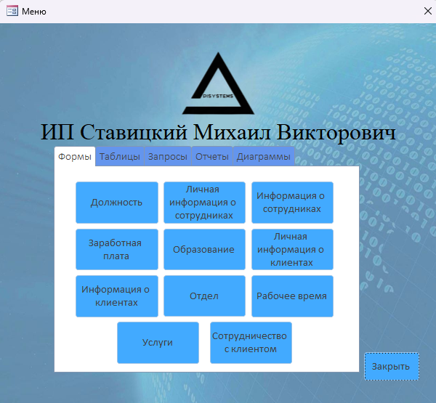
Описание ПО
Форма «Меню администратора». На ней имеются кнопки перехода ко всем элементам базы данных.

Slide 13
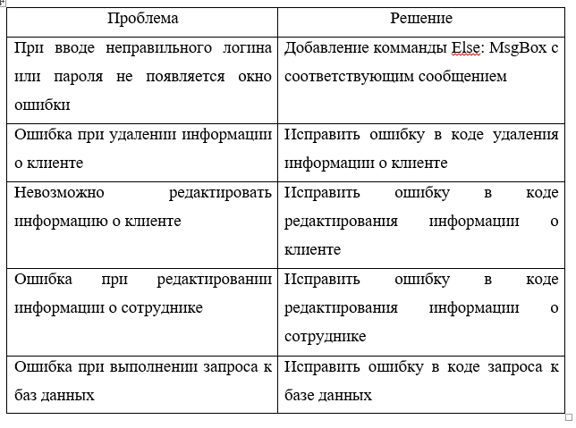
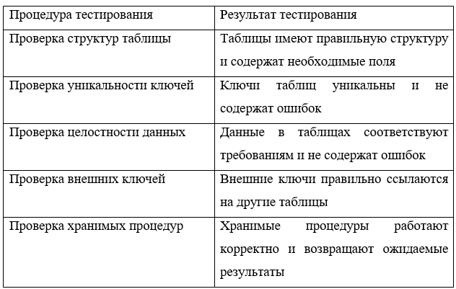
Тестирование ПО
Тестирование проводилось в два этапа: проверка функциональности элементов базы данных и тестирование ее структурной целостности.

Slide 14
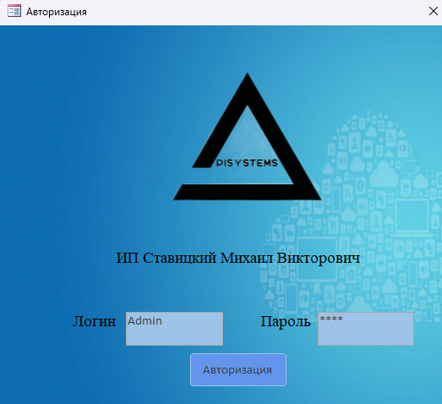
Информационная безопасность
Информационная безопасность представлена парольной формой с разделение на двух пользователей с разными правами доступа.

Slide 15
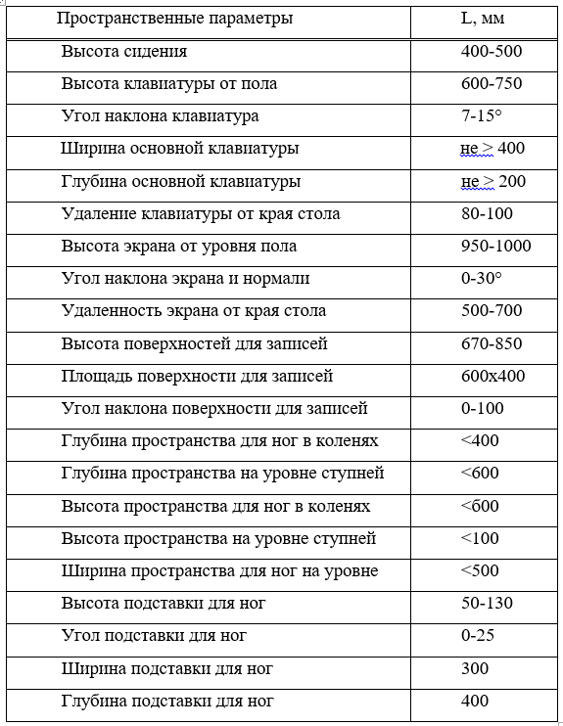
Безопасность жизнедеятельности
Рабочее место должно отвечать следующим требованиям:
оборудование рабочего места должны быть специальной конструкции, обеспечивающей возможность индивидуаль­ной регулировки;
- сиденье и спинка стула должны быть покрыты не электризующимися полумягкими материалами;
- расположение рабочих поверхностей должно обеспечить согласован­ность компоновки рабочего места и маршрута движений, а также достаточную легкость для слежения за рабочими операциями,
- освещенность на поверхности стола в зоне размещения рабочего до­кумента должна быть 300 - 500 люксов

Slide 16
Заключение
Разработанная система учета зарегистрированных работников и клиентов организации является эффективным инструментом для управления персоналом и клиентами. Она обеспечивает точное и своевременное управление информацией о сотрудниках и клиентах, что позволяет руководителям и менеджерам принимать обоснованные решения и улучшать эффективность работы организации.

Slide 17
МИНИСТЕРСТВО НАУКИ И ВЫСШЕГО ОБРАЗОВАНИЯ РОССИЙСКОЙ ФЕДЕРАЦИИ
ФЕДЕРАЛЬНОЕ ГОСУДАРСТВЕННОЕ БЮДЖЕТНОЕ
ОБРАЗОВАТЕЛЬНОЕ УЧРЕЖДЕНИЕ ВЫСШЕГО ОБРАЗОВАНИЯ «ДОНСКОЙ ГОСУДАРСТВЕННЫЙ ТЕХНИЧЕСКИЙ УНИВЕРСИТЕТ»
(ДГТУ)
Авиационно-технологический колледж
Дипломная работа на тему:
Разработка системы учета зарегистрированных клиентов и сотрудников предприятия для ИП Ставицкий Михаил Викторович, г. Ростов-на-Дону»
Выполнил студент группы ПКС9-К43: А.А. Порох
Руководитель: Ж.Г. Кариева
Ростов-на-Дону
2024

